Slide 1
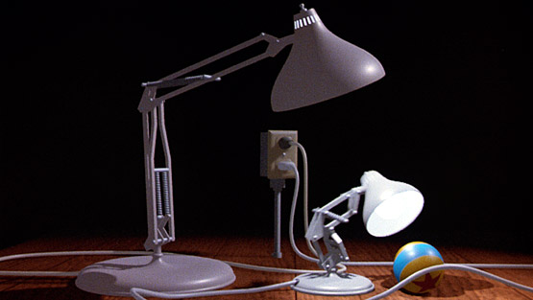
基本图元光栅化
计算机图形学

Slide 2
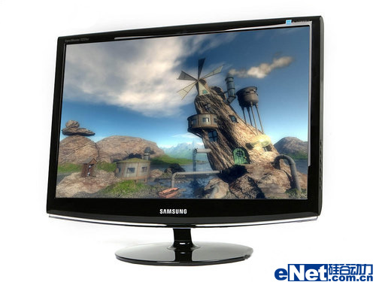
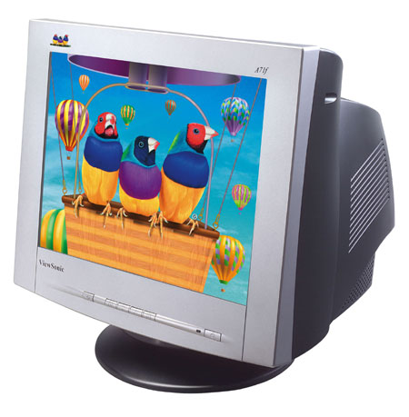
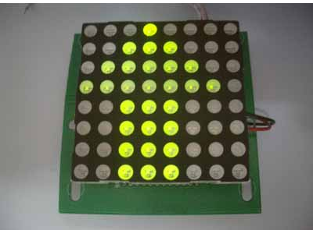
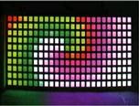
图形系统回顾
CRT/LCD
点：像素
Notes:
无论液晶显示器还是显像管式的显示器，屏幕都是由行和列两个方向上均匀分布的一系列像素点集合构成的。

Slide 3
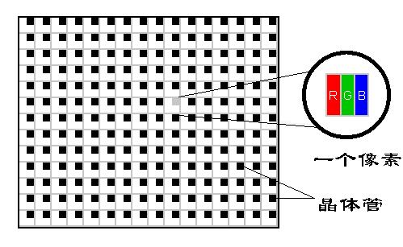
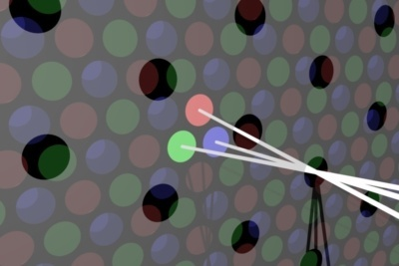
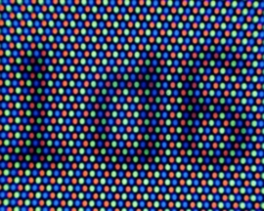
图形系统回顾
像素分析
Notes:
根据显示器显示颜色性能的不同，一个像素点的显示操作是由电子速轰击或液晶分子改变光的方向来实现的，最终将决定某个像素点是否点亮，或者显示为某种特定的颜色。

Slide 4
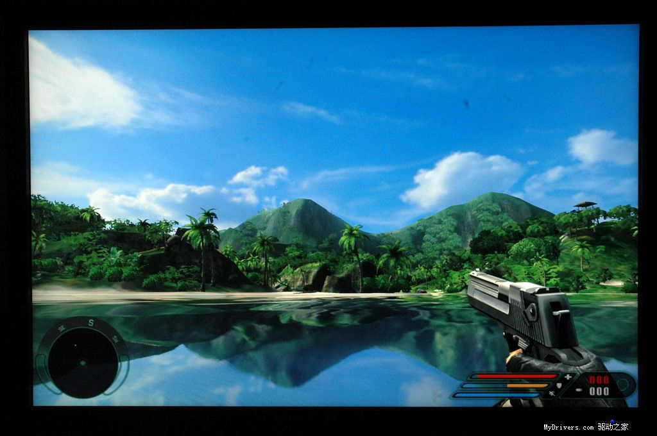
问题提出
屏幕外部：现实生活或世界中漂亮复杂的各种对象
屏幕内部：固定排列的像素
屏幕外部↔内部
光栅化
Notes:
光栅化的过程是不可缺少的

Slide 5
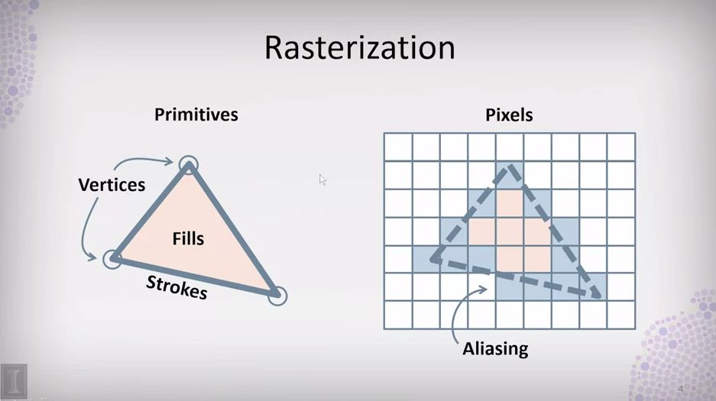
问题提出
光栅化：也称为扫描转换。将投影完成后的二维顶点（图形元素）转化为帧缓冲内可以直接用于屏幕显示的像素数据。
矛盾：图形元素是连续的，而屏幕像素是离散的
光栅化实质上是求解图形元素对应在屏幕上最近像素点集合的过程。如何提高该算法的效率是关键。

Slide 6
基本图元光栅化
图形元素。简称图元，指需要绘制的所有2D和3D的图形对象
基本图元。指所包含的所有点、直线和圆弧等只能作为1个整体存在、不能再进一步细分的独立的图元。一般特指已经完成投影后的2D图元
点
直线（段）
圆弧

Slide 7
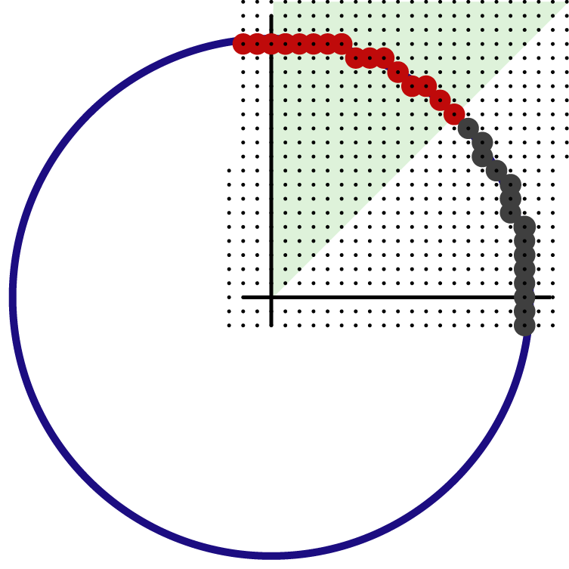
基本图元光栅化
直线光栅化
直接法
数值微分法
Bresenham算法
中点线算法
圆光栅化
Naive method
角度DDA法
中点画圆法
Bresenham算法

Slide 8
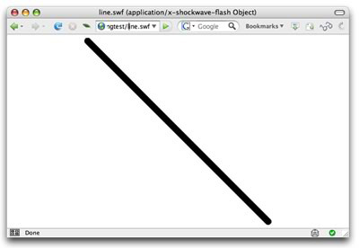

直线光栅化
问题提出
问题分析
解决方案
Notes:
直线段的光栅化就是根据直线段的两个端点坐标的定义来在屏幕上绘制两个端点间的直线路径。
作为最基本的图元，其绘制效率非常重要。
解决流程肯定是逐点搜索，寻求距离直线轨迹最近的像素点。搜索算法的效率是关键。

Slide 9
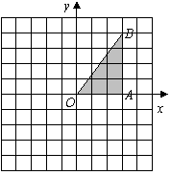
问题定义
输入:起点(x₀, y₀),终点(x_{n}, y_{n})
输出:最靠近直线的像素点集合
红点?绿点？
绿点！
Notes:
完整问题：输入，输出，约束条件
直线在经过每列像素线时，会与像素线相交得到红点，在红点的上方和下方将得到2个绿点，这两个绿点也是距离红点距离最近的像素点。那么，直线在这条像素线区域到底是选择红点、还是某绿点作为光栅化的结果点呢？我们的答案肯定是两个绿点。到底是选择上方或下方的绿点呢？应该要有某种判断方法，这将在接下来的内容中给同学们详细讲解。

Slide 10
对算法的要求和约束
光栅化生成结果要求连续和不间断
要求保证较高的算法效率，而且要适合和方便硬件实现
Notes:
快速掠过

Slide 11
Simple Method 直接法
首先假设：0<k<1
y=kx+b
从 x₀ 开始顺序向 x_{n}搜索前进，每步x_{i}++
对于每步，将x_{i}代入上述直线方程，计算得到y_{i}
通过四舍五入得到每列结果点 (x_{i}, int (y_{i}+0.5))

Slide 12
Simple Method 直接法
LineSimple(int x₀,int y₀,int x_{n},int y_{n}){
k=(x_{n}-x₀)/(y_{n}-y₀); b=y₀-kx₀
y=y₀;
for(x=x₀;x<=x_{n}; x++)
{
Pixel(x, (int)(y+0.5));
y=kx+b;
}
}
运算量？
能否改进?
Notes:
循环每次都重复进行相同的计算
y=kx+b涉及到两次浮点数的计算，不适合计算机硬件实现
因此该算法有进一步提升的空间和需求

Slide 13
Simple Method 直接法
仍然假设：0<k<1。从x₀ 顺序搜索到 x_{n}，每步x++
y=kx+b
y_{i}=kx_{i}+b
y_{i+1}=kx_{i+1}+b=kx_{i}+b+k=y_{i}+k
?
?
流程改进
Notes:
虽然进行了流程改进，但仍然存在2次浮点数运算+1次四舍五入运算的问题，运算效率与改进前没有区别！

Slide 14
数值微分法DDA Method
Observe: y += k at each x step (k = dy/dx)
Notes:
为了解决上述问题，在直接法的基础上提出了DDA方法，改进的关键点定位于减少浮点数计算

Slide 15
DDA Method
LineDDA(int x₀,int y₀,int x_{n},int y_{n}){
k=(x_{n}-x₀)/(y_{n}-y₀); b=y₀-kx₀
y=y₀;
for(x=x₀;x<=x_{n}; x++)
{
Pixel(x, (int)(y+0.5));
y=y+k;
}
}
运算量？
能否改进?
Notes:
减少了1次浮点数的计算
上述代码仅适用于0<k<1的情况。如果斜率k为其他取值状态，则上述代码需要修改

Slide 16
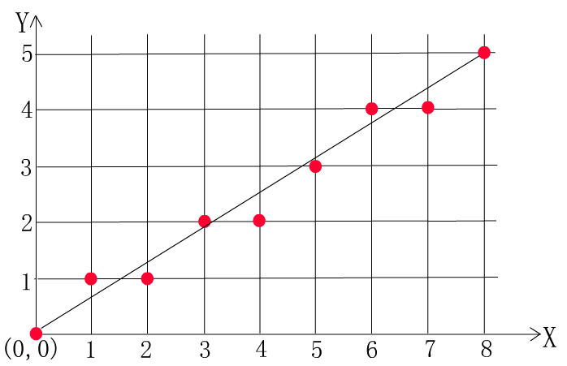
Review 问题再思考
It's like marching a ray through the grid
Select pixel vertically closest to line segment
规律?
0<k<1
Notes:
上述流程类似于一条射线在网格中逐渐延伸的过程
在延伸的过程中逐渐寻找距离理想直线段最近的像素点

Slide 17
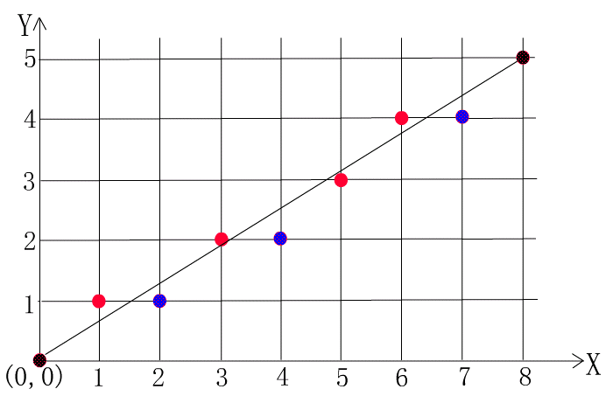
Review问题再思考
规律?
自当前点（起点）开始
右上->右->右上->右->右上->右上->右->右上
因此只有两个选择：右上/右 ！
Notes:
搜索前进的流程中体现了非常强的方向性和规律性

Slide 18
中点画线算法Midpoint Algorithm
If we're at pixel P, the next pixel must be either Pd or Pu
Why?
Next?
Notes:
如前所述，我们可以充分利用像素线之间的局部相邻关系来提高算法效率
如果当前像素线上的结果点是P，那么下列像素线上的点肯定只能是Pu或Pd，否则将出现最终光栅化结果的间断和不连续问题
类似的关系也将发生在再下列像素线上
这就是我们要充分利用的局部几何关系
我们先引入第一种优化后的算法：中点画线法

Slide 19
中点画线算法
How to determine which pixel to choose: Pd or Pu
Choose Pd if segment passes below middle point M
Choose Pu if segment passes above M
How to express “segment
passes above M”?
其它判别方法?
Bresenham 判别方法
Notes:
在Pu和Pd中确定在该像素线上的选择结果点。
如何确定呢？利用中点M在直线轨迹的上方和下方的状态来确定结果
有没有其它判断方法呢？

Slide 20
Bresenham's Algorithm
t>s
t<s
如何推导？
Notes:
1965

Slide 21
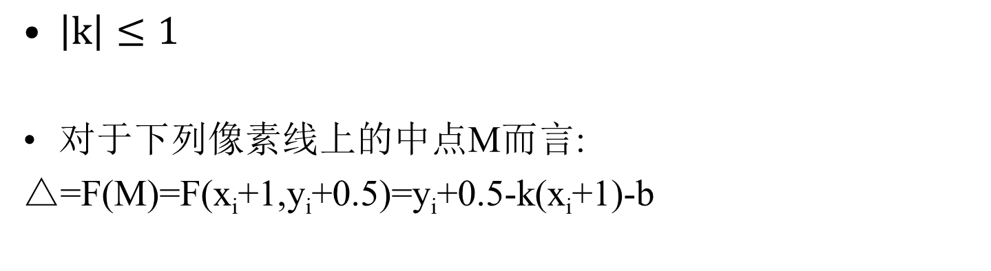
回到中点画线算法
直线方程:
F(x,y) = y-kx-b=0
点在线上方:F(x,y)>0;
点在线下方:F(x,y)<0;
前提?
$\left|k\right|≤1$
对于下列像素线上的中点M而言:
△=F(M)=F(x_{i}+1,y_{i}+0.5)=y_{i}+0.5-k(x_{i}+1)-b
下一步?
Notes:
前提是$\left|k\right|≤1$

Slide 22
Review 重新审视
自当前像素线上已知的结果点开始依次搜索
右上->右->右上->右->右上->右上->右->右上
△=F(M)=F(x_{i}+1,y_{i}+0.5)=y_{i}+0.5-k(x_{i}+1)-b
△是一个数列
△_{i}有规律吗?
Notes:
对于某列像素线而言
根据自己的△_{i-1}来选择结果点
以1中的结果为基础为下列像素线计算得到△_{i}
重复上述步骤，依理类推
那么列与列之间的△相互间有关系吗？

Slide 23
中点画线算法
条件?

Slide 24
中点画线算法
Δ_{i}>0时，取右方的P_{d}作为结果
Δ_{i}<=0时，取右上方的P_{u}作为结果
仍然存在浮点数运算，如何改进？
dx=x_{n}-x₁,整数类型，正数
全部为整数运算了！！！

Slide 25
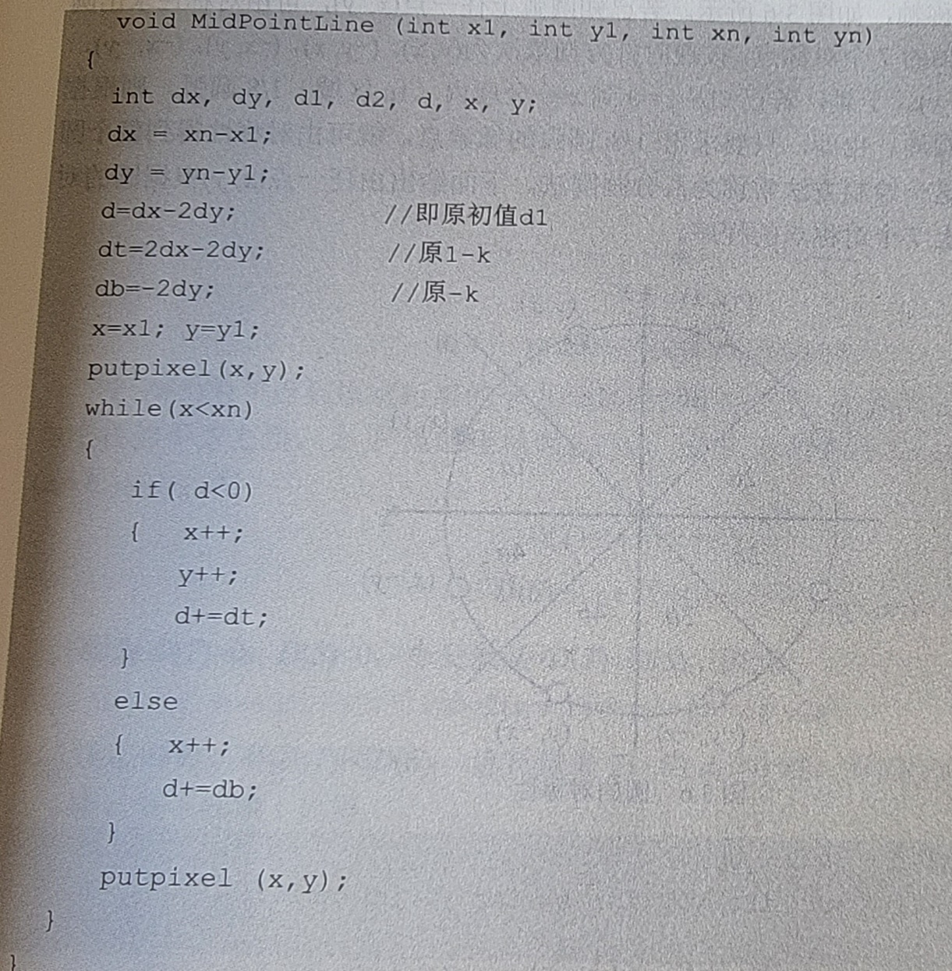
中点画线算法
Notes:
If-else的运算量？

Slide 26
中点线算法思考
增量法
离散变量
增量相等
找出规律

Slide 27
Circle圆光栅化
27
Circle Rasterization
Naive method
中点画圆法
Bresenham

Slide 28
Circle Rasterization
(-y,x)
(y,x)
(-x,y)
(-x,-y)
(x,-y)
(-y,-x)
(y,-x)
28
Notes:
圆的对称性
我们只需将注意力集中在某个1/2象限区间中的1/8圆弧即可

Slide 29
圆弧扫描算法
X² + Y² = R²
Y = ±Sqrt(R² - X²)
在一定范围内，每给定一
X值，可得一Y值。
当X取整数时，Y须取整。
缺点：浮点运算，开方，
取整，不均匀
y
x

Slide 30
角度DDA法
x = x₀ + Rcosθ
y = y₀ + Rsinθ
dx =- Rsinθdθ
dy = Rcosθdθ
x_{n+1} =x _{n} + dx
y _{n+1} =y _{n} + dy
x_{n+1} = x _{n} + dx = x _{n} - Rsinθdθ =x _{n} - (y _{n} - y ₀ )dθ
y _{n+1} = y _{n} + dy = y _{n} + Rcosθdθ =y _{n} + (x _{n} - x ₀ )dθ
显然，确定x,y的初值及dθ值后，即可以增量方式获得圆周上的坐标，然后取整可得象素坐标。但要采用浮点运算、乘法运算、取整运算。
x

Slide 31
中点画圆法
利用圆的对称性，只须讨论1/8圆。
P为当前点亮象素，那么，下一个点亮的象素可能是P1（Xp+1，Yp）或P2（Xp +1，Yp +1)。
P（Xp ，Yp ）
P1
M
P2
31

Slide 32
中点画圆法
构造函数：F（X，Y）=X² + Y² - R² ；则
F（X，Y）= 0 （X，Y）在圆上；
F（X，Y）< 0 （X，Y）在圆内；
F（X，Y）> 0 （X，Y）在圆外。
设M为P1、P2间的中点，M=(Xp+1,Yp-0.5)
P1
M
P2

Slide 33
中点画圆法
d_{i}=F(M)=F(x_{p}+1,y_{p}-0.5)=(x_{p}+1)²+(y_{p}-0.5)²-r²
若d_{i}<0
右侧的P1作为下步选择结果
d_{i+1}=F(M)=F(x_{p}+2,y_{p}-0.5)=(x_{p}+2)²+(y_{p}-0.5)²-r²=d_{i}+2x_{p}+3
若d_{i}≥0
右下方的P2作为下步选择结果
d_{i+1}=F(M)=F(x_{p}+2,y_{p}-1.5)=(x_{p}+2)²+(y_{p}-1.5)²-r²=d_{i}+2(x_{p}-y_{p}) +5
d₀=F(0+1,r-0.5)=1.25-r ≈1-r

Slide 34
Bresenham画圆法
仍然基于增量迭代的思想
D：候选点到圆心（原点）的距离与半径的（平方）差
为什么选用平方差？？？
P（Xi ，Yi ）
T
S
D(T)>0 D(S)<0，因此引入如下迭代指标：
d_{i}=D(T)+D(S) 当d_{i}>0时选择S点，否则选择T点
起始条件：d₁=3-2r
Notes:
上述所有因子（r/x_{i}/y_{i}）都是整数，因此完全规避了浮点数计算问题

Slide 35
基本图元光栅化总结
直接法、数值微分法
直接利用数学方程计算
中点线算法、Bresenham算法
利用光栅网格特点计算

